Slide 1
Kuvaterner deniz seviyesi değişimleri
9. Hafta

Slide 2
Holosen’de kıyılardaki yükselmeleri ve alçalmaları jeomorfolojik ve arkeolojik veriler ışığında kesin olarak saptayabiliriz. Türkiye’de yükselmiş Holosen kıyı çizgilerinin örnekleri Hatay kıyılarında çentikler aracılığıyla görebiliriz. Batmış kıyılar ise Güneybatı ve Batı Anadolu kıyılarında yaygındır. Kekova körfezi buna örnek olarak verilebilir. Sonraki fotoğraflar bu iki tip kıyı örneklerini göstermektedir.

Slide 4
Doğan, U., Koçyiğit, A., Varol, B., Özer, İ., Molodkov, A., Zöhra, A., 2012. MIS 5a and MIS 3 relatively high sea-level stands on the Hatay-Samandağ Coast,Eastern Mediterranean, Turkey. Quaternary International 262, 65-79.

Slide 5
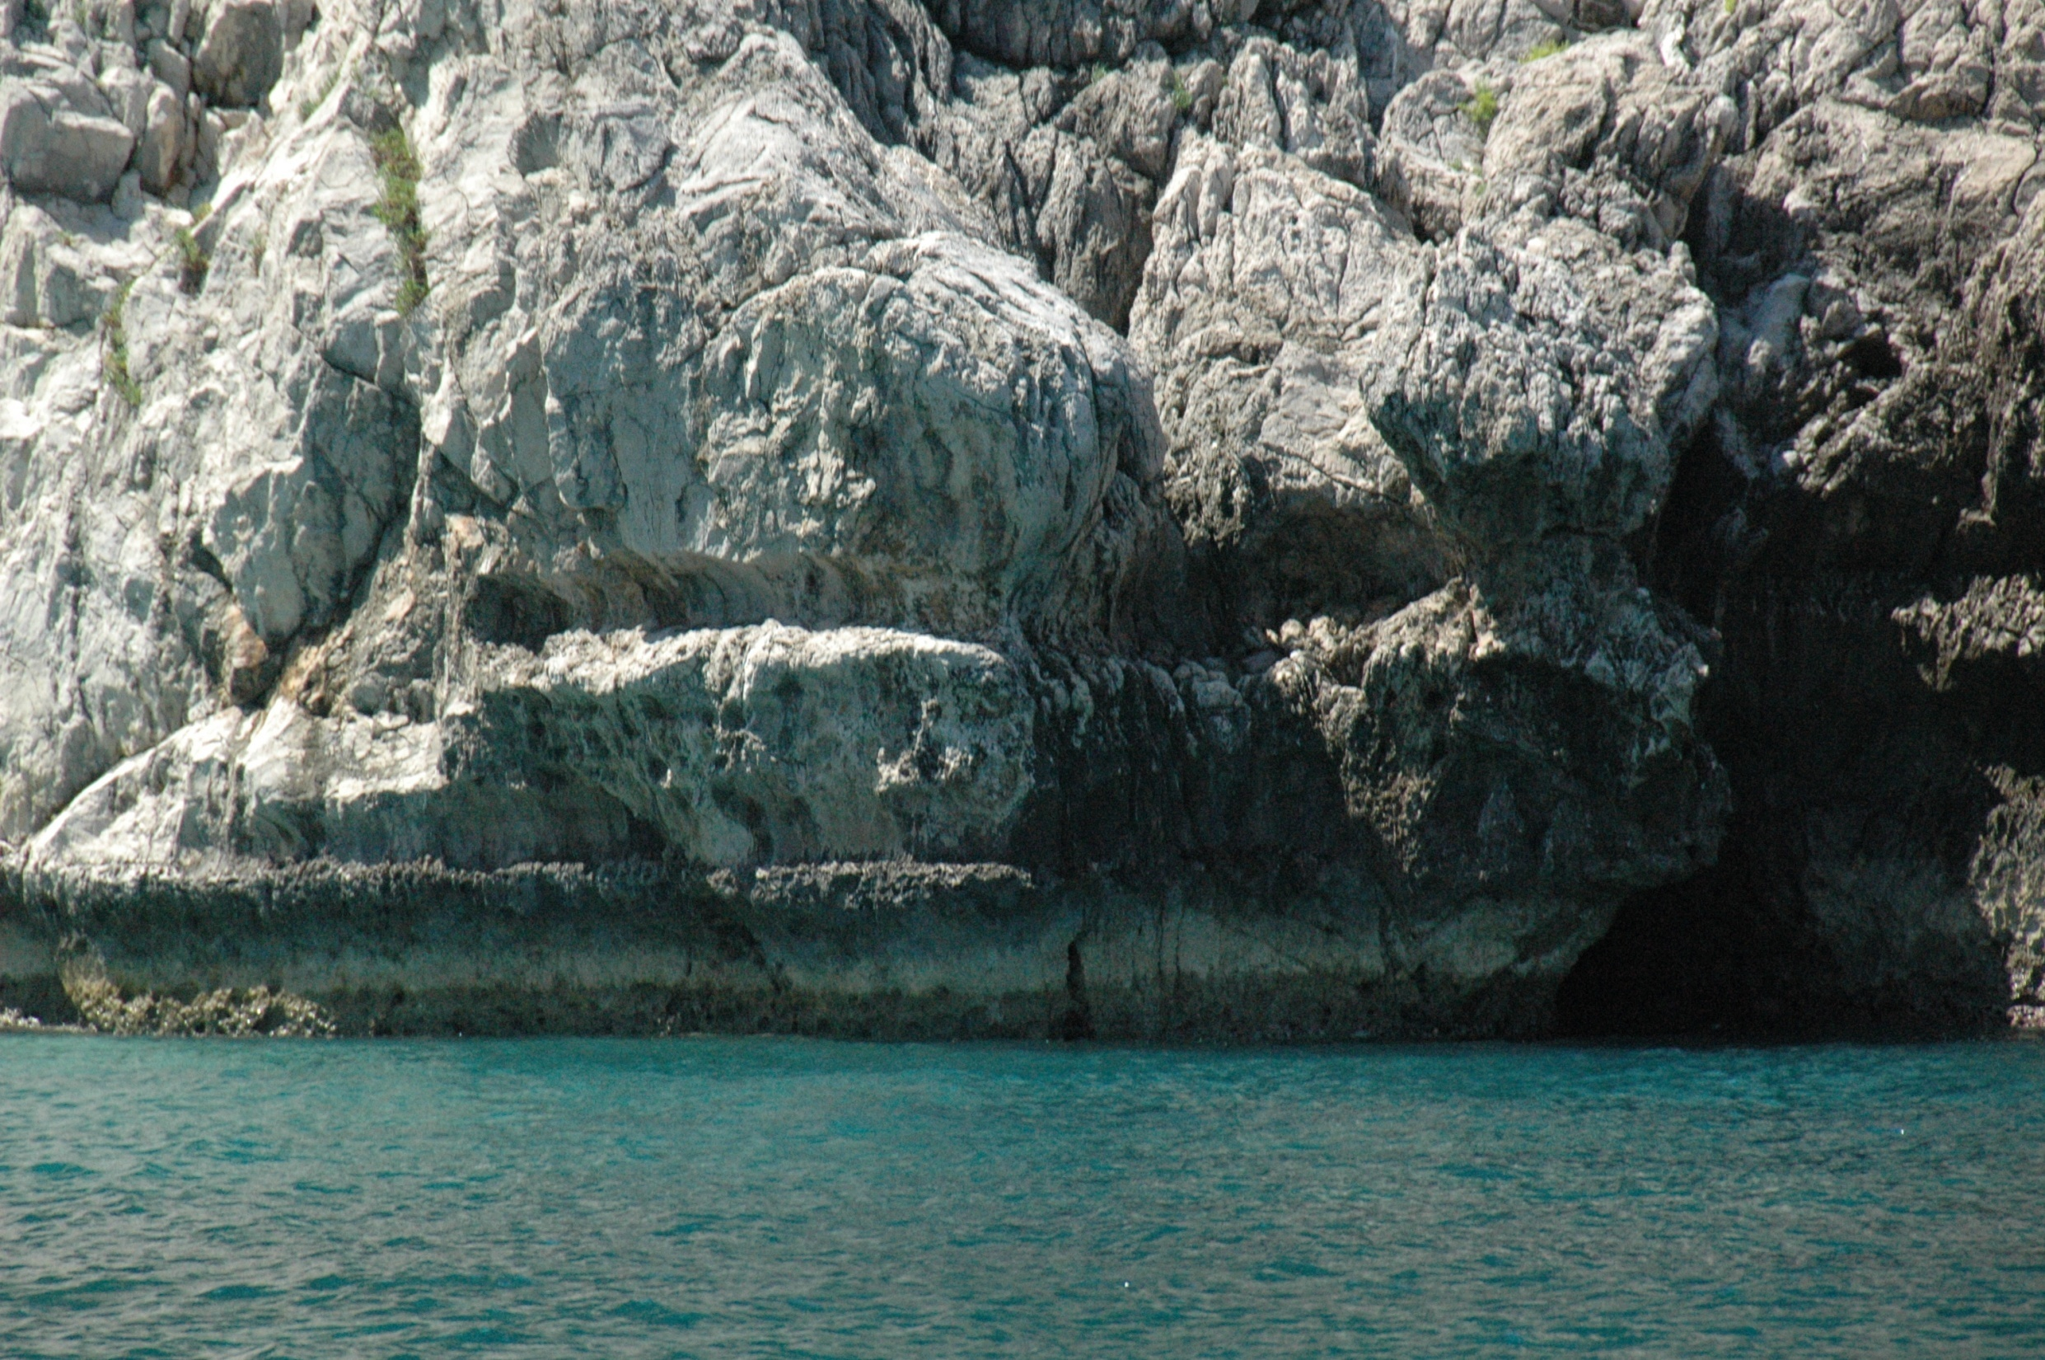
Güncel Dendropoma reef’i (rim)

Slide 7
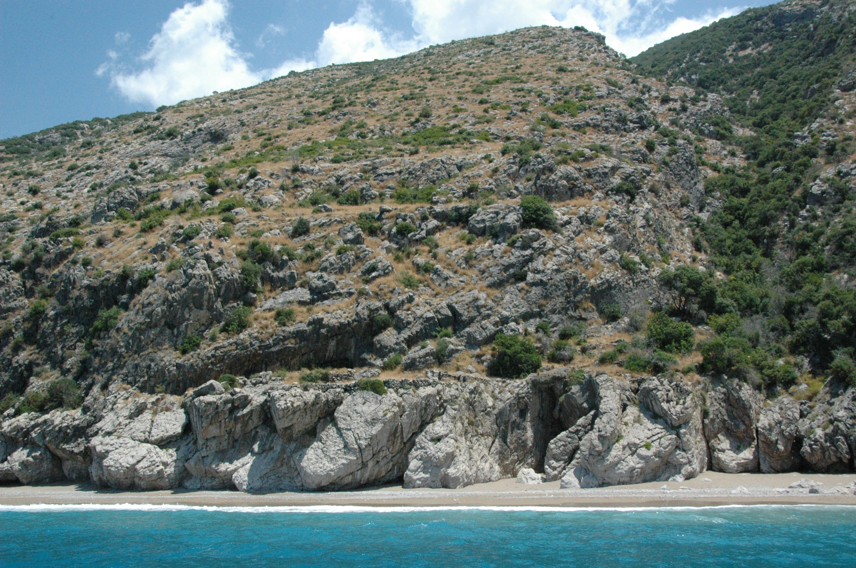

Slide 8
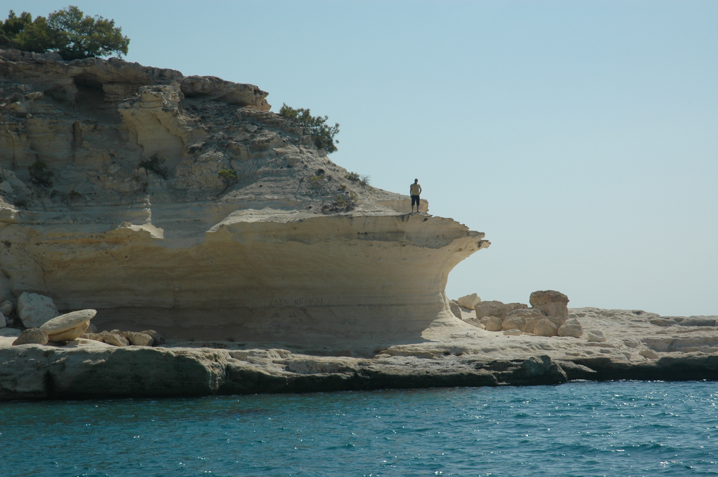

Slide 9
Batık kıyılar, Kekova

